Slide 1
Eiropas Ekonomikas zonas un Norvēģijas finanšu instrumentu ieviešana
2009.-2014. gada periodā

Slide 2
Latvijai piešķirtais neto finansējums, EUR
€ 50 500 359
Notes:
Kopējais Latvijai piešķirtais neto finansējums no EEZ FI un NFI ir 67,48 milj. EUR, kas ir par ~ 30% lielāks nekā iepriekšējā finanšu instrumentu periodā 2004.- 2009.gadā.

Slide 3
MĒRĶI
Novērst sociālo un ekonomisko nevienlīdzību Eiropas Ekonomikas zonas (EEZ) ietvaros
Stiprināt divpusējās attiecības starp donorvalstīm un Latviju
Notes:
Latvijai un donorvalstīm ir kopēji mērķi – stiprināt labklājību, ilgtspējīgu attīstību un drošību Eiropā.
Finanšu instrumentu līdzfinansētās programmas dod ieguldījumu sociālās un ekonomiskās nevienlīdzības mazināšanā Eiropas Ekonomikas zonā, kā arī saliedētas sabiedrības attīstībā Latvijā.
Vienlaikus veiksmīgi tiek stiprinātas divpusējās attiecības starp Latviju un Norvēģiju, Īslandi un Lihtenšteinu.
Piešķirtais FI finansējums ir mērķtiecīgi sadalīts starp programmām, kas, tai skaitā, sekmē Nacionālā attīstības plānā noteikto prioritāšu īstenošanu, piemēram – programmas «NVO Fonds», «Kultūras un dabas mantojuma saglabāšana un atjaunināšana», «Latvijas korekcijas dienestu un Valsts policijas īslaicīgās aizturēšanas vietu reforma» tiešā veidā iegulda prioritātes «Cilvēka drošumspēja» īstenošanā, savukārt programmas «Pētniecība un stipendijas», «Inovācijas «zaļās» ražošanas jomā» atbilst rīcības virzienam «Attīstīta pētniecība, inovācija un augstākā izglītība».

Slide 4
EEZ/Norvēģijas FI 2009.–2014.gada periods: 8 programmas
Nacionālās attīstības plāns 2014.-2020.gadam :
Prioritāte "Tautas saimniecības izaugsme"
Prioritāte "Cilvēka drošumspēja"
Prioritāte "Izaugsmi atbalstošas teritorijas"
NVO Fonds
Latvijas korekcijas dienestu un Valsts policijas īslaicīgās aizturēšanas vietu reforma
Globālais fonds cienīga darba un trīspusējās sadarbības veicināšanai
Pētniecība un stipendijas
Nacionālā klimata politika
Inovācijas «zaļās» ražošanas jomā
Kapacitātes stiprināšana un internacionālā sadarbība
Kultūras un dabas mantojuma saglabāšana un atjaunināšana
Notes:
EEZ/Norvēģijas FI finansējums 2009.–2014.gada periodā ir mērķtiecīgi sadalīts 8 programmās, 7 no tām ievieš Latvijas institūcijas, bet vienu - Globālais fonds cienīga darba un trīspusējās sadarbības veicināšanai - ievieš Norvēģijas institūcija Innovation Norway.
Nevalstiskajām organizācijām finansējums bija pieejams 4 no tām – NVO Fonda programmā, Klimata programmā, Decent work programmā un Kultūras saglabāšanas programmā.
Piešķirtais FI finansējums ir mērķtiecīgi sadalīts starp programmām, kas, tai skaitā, sekmē Nacionālā attīstības plānā noteikto prioritāšu īstenošanu.

Slide 5
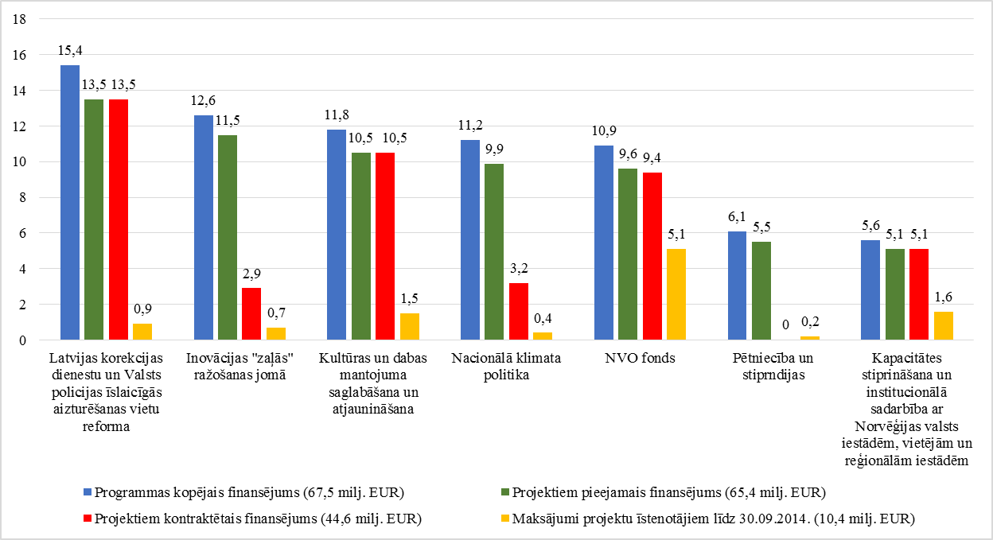
Progress līdz 30.09.2014., milj. EUR
Notes:
Vislielākais progress gan aktivitāšu ieviešanas ziņā, gan finansējuma apguvē ir tieši NVO Fonda programmā, tad seko Kapacitātes stiprināšanas programma un Kultūras mantojuma programma.
Latvija no donorvalstīm šobrīd ir atguvusi 5,8 milj. EUR jeb 9% no Latvijai piešķirtā EEZ/Norvēģijas FI finansējuma.

Slide 6
Atklātie konkursi (1)
11 no 14 atklātajiem konkursiem ir izsludināti/noslēgušies
No atklātajos konkursos pieejamās summas (33,51 milj. EUR) projektiem ir kontraktēti 12 milj. EUR jeb 37,26%
Pēdējie 3 konkursi tiks izsludināti novembrī šādās programmās: «NVO fonds», «Pētniecība un Stipendijas» un «Inovācijas ‘zaļās’ ražošanas jomā

Slide 7
Atklātie konkursi (2)
Notes:
Kopumā šobrīd apstiprināti 208 projekti un no tiem 40 projekti (jeb 19,2%) tiks ieviesti kopā ar donorvalstu partneriem.

Slide 8
Finansējums nevalstiskā sektora programmām, milj. EUR
1,8 reizes
Notes:
Tāpat kā iepriekšējā finanšu instrumentu periodā arī šoreiz speciāli paredzēts finansējums nevalstiskajām organizācijām, kas tiek ieviests caur programmu „NVO fonds”. Šajā periodā programmai paredzēti vairāk kā 10,3 milj. EUR, kas ir par 1,8 reizēm vairāk kā iepriekšējā periodā (5,7 milj. EUR), un būtiski vairāk kā pārējām Baltijas valstīm ( LT – 5,5 M EUR, EE – 2,3 M EUR)
Kopumā no EEZ FI 16 valstīs NVO programmām ir piešķirti 160,4 milj. EUR.

Slide 9
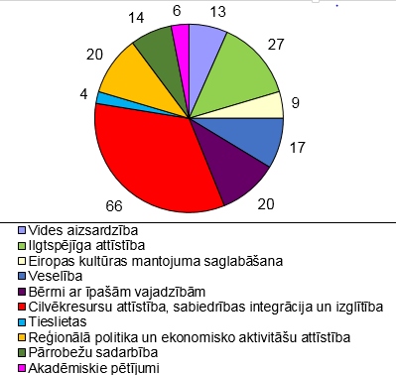
EEZ/Norvēģijas FI finansējums nevalstiskajam sektoram 2004.-2009.g. periodā
133 projekti
atbalstītās NVO darbojās šādās jomās –
Galvenie rezultāti:
NVO iesaistītas lēmumu pieņemšanā,
veicināta interešu aizstāvība dažādās jomās,
stiprināta nevalstiskā un publiskā sektora sadarbība,
veicināta NVO savstarpējā sadarbība,
palielināta NVO cilvēkresursu kapacitāte.
Notes:
Programma NVO Fonds iepriekšējajā periodā tika veidota kā komplekss atbalsta mehānisms Latvijas NVO, lai sekmētu to ikdienas darbību un dotu iespēju īstenot projektus dažādajās FI prioritārajās jomās.
Kopumā atbalstīto NVO projektu rezultāti deva ieguldījumu biedrību un nodibinājumu darbībā pilsoniskās sabiedrības attīstības jomā –
Palielinājies to organizāciju un cilvēku skaits, kas darbojas savu interešu aizstāvībai un aktuālu problēmu risināšanai,
Sekmēta NVO līdzdalība politikas veidošanas un lēmumu pieņemšanas procesos pašvaldību, valsts un ES līmenī,
Celta NVO kapacitāte – gan cilvēkresursu kapacitāte ar dažādām apmācībām, izglītojošiem un informatīviem pasākumiem, gan materiāli tehniskā bāze.
Pēc projektu noslēgšanas un programmas izvērtējuma veikšanas tika secināts - lai nevalstiskajam sektoram piešķirtais finansējums sniegtu lielāku pienesumu un tiktu izlietots mērķtiecīgāk šajā EEZ/NOR FI periodā tam jābūt fokusētākam. Šis jautājums risināts šī perioda NVO Fonda programmā paredzot divas apakšprogrammas, kas vērstas uz konkrētu mērķu sasniegšanu, tādejādi koncentrējot pieejamo finansējumu šiem mērķiem.
Vienlaikus programmā ir paredzēts iepriekš noteikts projekts, kura ietvaros plānots īstenot vairākus pasākumus, kas nodrošinās iespēju Latvijas NVO sektorā iegūt un analizēt datus par NVO sektoru, izstrādāt sistēmas, kas ļauj analizēt sabiedrības līdzdalības intensitāti un nodrošinās NVO sektora monitorēšanas sistēmas izveidi, lai precīzāk noteiktu jomas, kurās nepieciešams atbalsts NVO sektora pilnvērtīgai attīstībai Latvijā.

Slide 10
Secinājumi / Pilnveidojumi
2004. – 2009. g.
2009. – 2014. g.
Finansējumam jābūt fokusētākam
2 apakšprogrammas
konkrētākas atbalstāmās jomas
Nepieciešams Latvijas NVO izvērtējums
iepriekš noteiktais projekts pilsoniskās sabiedrības ilgtspējīgu attīstības stiprināšanai Latvijā
Projektu iesniegšana un vērtēšana jādiferencē atkarībā no projekta izmēra
medium un makro projekti tiek vērtēti divās kārtās
Jāparedz atsevišķs finansējums divpusējo attiecību stiprināšanai
programmā paredzēts fonds divpusējo attiecību stiprināšanai (~0,16 milj. EUR)
Notes:
Pēc projektu noslēgšanas un programmas izvērtējuma veikšanas tika secināts - lai nevalstiskajam sektoram piešķirtais finansējums sniegtu lielāku pienesumu un tiktu izlietots mērķtiecīgāk šajā EEZ/NOR FI periodā tam jābūt fokusētākam. Šis jautājums risināts šī perioda NVO Fonda programmā paredzot divas apakšprogrammas, kas vērstas uz konkrētu mērķu sasniegšanu, tādejādi koncentrējot pieejamo finansējumu šiem mērķiem.
Līdz ar to šī perioda NVO Fonda programmā ir paredzēts iepriekš noteikts projekts, kura ietvaros plānots īstenot vairākus pasākumus, kas nodrošinās iespēju Latvijas NVO sektorā iegūt un analizēt datus par NVO sektoru, izstrādāt sistēmas, kas ļauj analizēt sabiedrības līdzdalības intensitāti un nodrošinās NVO sektora monitorēšanas sistēmas izveidi, lai precīzāk noteiktu jomas, kurās nepieciešams atbalsts NVO sektora pilnvērtīgai attīstībai Latvijā.

Slide 11
NVO Fonds, 10.91 milj. EUR Programmas apsaimniekotājs: Sabiedrības integrācijas fonds
INP ‘Ilgtspējīgas pilsoniskās sabiedrības attīstības atbalsta un monitoringa sistēmas pilnveidošana Latvijā’
(0.13 milj. EUR)
‘NVO projektu programma’
(5.6 milj. EUR)
‘NVO darbības atbalsta programma’
(3.8 milj. EUR)
1. atklātais konkurss noslēdzās 2013.g. februārī
66 no 382 projektiem apstiprināti
OSR: 5,57 reizes
2. atklātais konkurss noslēdzās 2014.g. janvārī
44 no 309 projektiem apstiprināti
OSR: 6,27 reizes
3. atklātais konkurss paredzēts 2014.g. novembrī
atklātais konkurss noslēdzās 2013.gada janvārī
78 no 206 projektiem apstiprināti
OSR: 2,71 reizes
viss pieejamais finansējums ir kontraktēts
projekta līgums parakstīts 2013.gada janvārī
līdz šim:
veikts pētījums par nevalstisko sektoru Latvijā
izstrādāta nevalstiskā sektora monitoringa sistēma
Galvenie plānotie programmas mērķi – stiprināts nevalstiskais sektors : veicināta aktīva pilsoniskā līdzdalība, palielināta labklājības, t.sk. sociālo pakalpojumu, nodrošināšana noteiktām mērķa grupām, veicināta demokrātisko vērtību un cilvēktiesību ievērošana
Notes:
„NVO darbības atbalsta programma”
Apakšprogrammai tiek paredzēti 40% no kopējā programmas ietvaros paredzētā finansējuma projektiem. Apakšprogrammas atbalsts ir paredzēts NVO ikdienas darbības atbalstam tādās jomās kā demokrātija un līdzdalības demokrātija; cilvēktiesības, t.sk. minoritāšu tiesības; laba pārvaldība un atklātība; rasisma, ksenofobijas un diskriminācijas ierobežošana; vide un ilgtspējīga attīstība un dzimumu līdztiesība un uz dzimumu balstītas vardarbības mazināšana.
„NVO projektu programma”.
Apakšprogrammai tiek paredzēti 60% no kopējā programmas ietvaros paredzētā finansējuma projektiem. Apakšprogrammas ietvaros ir paredzēts atbalstīt NVO projektus šādās tematiskajās jomās:
Sociālā sektora aktivitātes, ieskaitot labklājības celšanu un pamatpakalpojumu nodrošināšanu, vietējās un reģionālās nevalstisko organizāciju iniciatīvas sociālās nevienlīdzības mazināšanai un sociālās iekļaušanas veicināšanai, dzimumu līdztiesības veicināšanai, t.sk. atbalsts sociālās atstumtības riskam pakļautajiem bērniem un jauniešiem;
Vienotas sabiedrības izveide - starpkultūru dialogs un nacionālo minoritāšu integrācija, tai skaitā cilvēktiesību un nacionālās identitātes stiprināšana, izpratni veicinošas informatīvās aktivitātes un izglītojošas aktivitātes par pilsonības jautājumiem un valodas apmācības aktivitātes, kas veicina demokrātisko līdzdalību, novērš diskrimināciju, veicina iecietību un sekmē pilsonības iegūšanu.

Slide 12
NVO Fonds ‘NVO projektu programma’
Trešais (pēdējais) atklātais konkurss, 205 057 EUR
plānots: 03.11.2014. – 15.01.2015.
TIKAI mikroprojektiem (1 projektam pieejamais finansējums 5000-19999,99 EUR)
jomas: «Sociālā sektora aktivitātes» un «Vienotas sabiedrības veidošana»
projekta iesniedzēja līdzfinansējums vismaz 10 %
īstenošanas periods ne ilgāks par 12 mēnešiem
max izmaksu attiecināmības termiņš 30.04.2016.
Detalizētāka informācija – www.sif.lv
Notes:
205 057 EUR (168 579 EUR jomā „Sociālā sektora aktivitātes” un 36 478 EUR jomā „Vienotas sabiedrības veidošana”)

Slide 13
Paldies par uzmanību!

